Slide 1

برمجة المبتدئين
لنتعلم معاً
مستشعر (حساس) الأمواج الفوق صوتية
التعريب: د. أحمد المالح

Slide 2
الأهداف الدراسية:
معرفة ما هو المستشعر الفوق الصوتي «Ultrasonic »
معرفة كيف تستعمل بلوك انتظر «Wait » حتى الفوق صوتي
معرفة الفرق بين بلوك انتظر حتى الفوق صوتي وبلوك الفوق صوتي

Slide 3
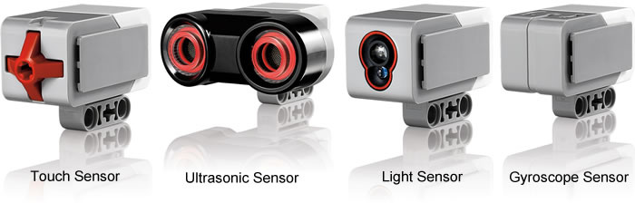
ما هو المستشعر (الحساس)؟
يُمكن المستشعر برنامج EV3 قياس وتحصيل المعلومات المحيطية
تشمل المستشعرات:
اللون – يقيس اللون و شدة الإضاءة
الجيرو – يقيس دوران الروبوت
الفوق صوتية – يقيس المسافة النسبية للسطوح المقابلة القريبة
اللمس – يقيس حالة التماسات مع السطح
تحت الحمراء – يقيس إشارات عن بعد لاشعة تحت الحمراء
Infrared Sensor
Image from: http://www.ucalgary.ca/IOSTEM/files/IOSTEM/media_crop/44/public/sensors.jpg

Slide 4
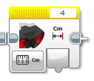
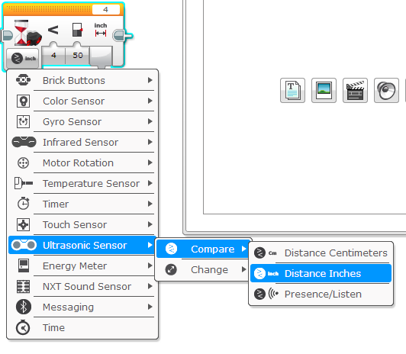
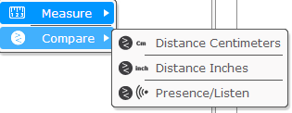
الفوق صوتي
يقيس المستشعرالفوق صوتي المسافة
تستخدمه عندما تكون بحاجة لتتأكد أن الروبوت على مسافة معينة بعيداً عن الهدف.
نستطيع قياس المسافة بالسنتيميتر أوبالانش.
لقراءة حساس الفوق صوتي، نستخدم بلوك الفوق صوتي. ولاستخدام الفوق صوتي للقيام بعمل حتى مسافة ما، نستخدم بلوك انتظر “Wait Until” الفوق صوتي.
Read Ultrasonic
VS.
Wait for Ultrasonic

Slide 5
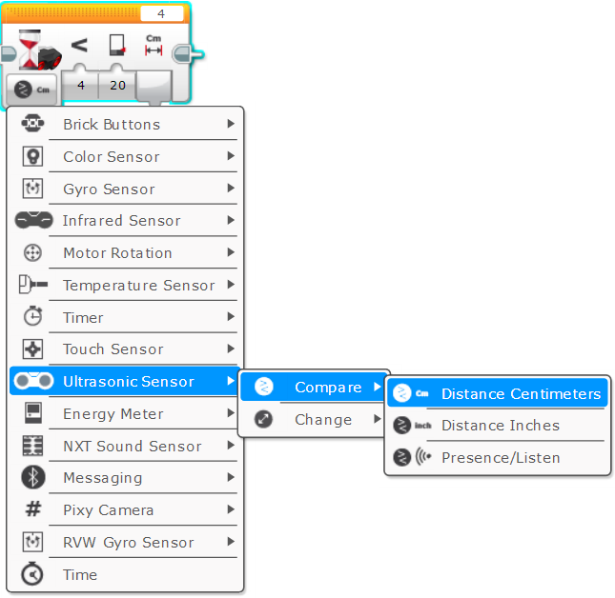
التحدي 1 المستشعرالفوق صوتي
التحدي: أجعل الروبوت ليتحرك حتى يصل إلى مسافة 20 سم عن الجدار.
الخطوة 1: صنع برنامج جديد
الخطوة 2: اختيار بلوك الحركة واضبطه بنمط “on”
الخطوة 3: استخدام بلوك انتظر لمستشعر الفوق صوتي
الخطوة 4: اختيار بلوك الحركة وضبطه على “off”

Slide 6
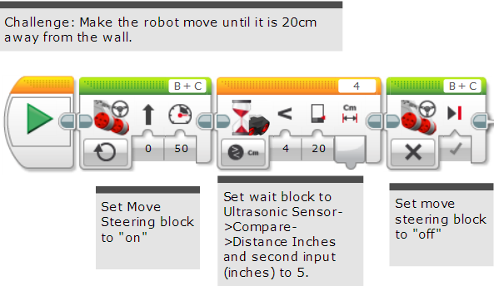
حل التحدي 1
أجعل الروبوت ليتحرك حتى يصل إلى مسافة 20 سم عن الجدار
اختيار بلوك الحركة وضبطه بنمط “on”
بلوك انتظر لمستشعر الفوق صوتي ، أقل من، 20 ، سم
بلوك الحركة وضبطه على “off” يعني توقف

Slide 7
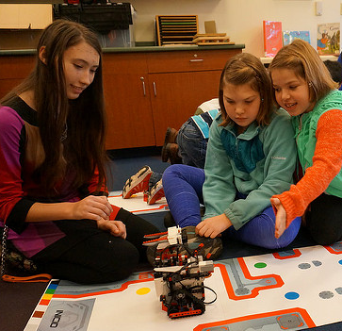
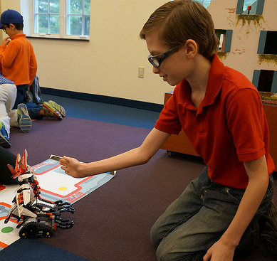
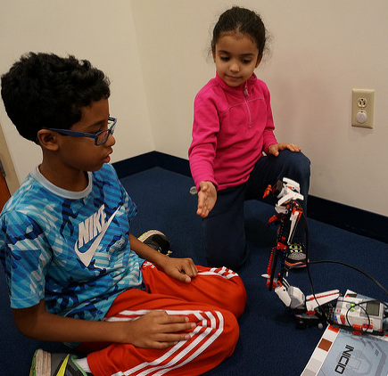
التحدي 2: استخدم القوة لتتحكم بالروبوت

Slide 8
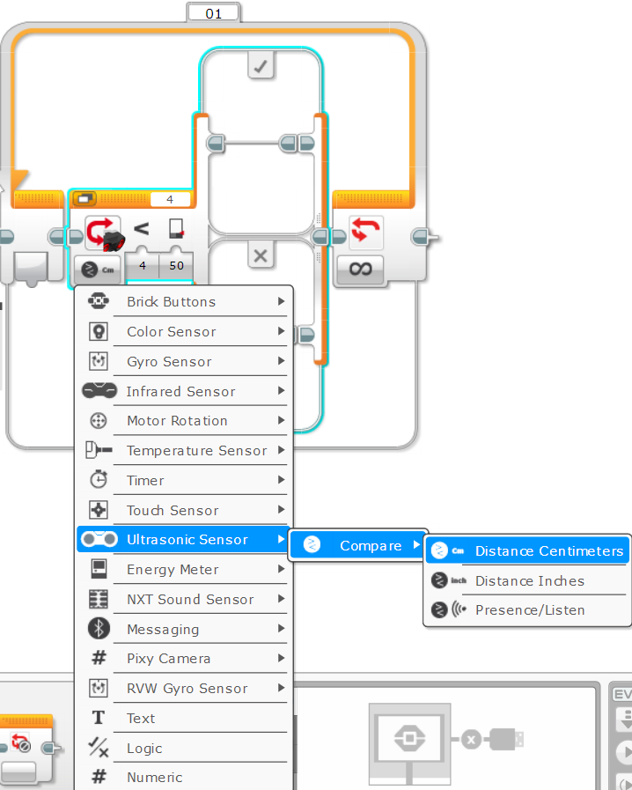
التحدي 2: البسيكود
إذا كان الروبوت على مسافة أقل من 20 سم من يدك فعلى الروبوت الرجوع للخلف، أما إذا كانت المسافة اكبر من ذلك فانه يتحرك للامام.
الخطوة 1: سحب بلوك الحلقة من التبويب الاورنج
الخطوة 2: سحب لداخل الحلقة بلوك مفتاح الاختيار
الخطوة 3: ضبط بلوك الاختيار الى الفوق صوتي
الخطوة 4: ضبط بلوك الحركة الموجة على نمط «ON » للامام وأجعله بمكان الصحيح TRUE
الخطوة 5: ضبط بلوك الحركة الموجة على نمط «ON » للخلف وأجعله بمكان الخطأ FALSE

Slide 9
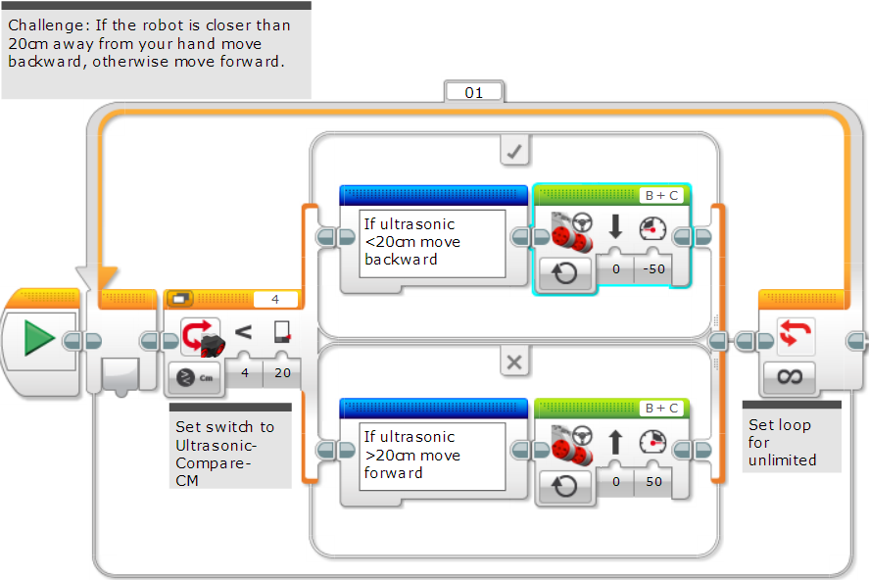
حل التحدي 2
التحدي: إذا كان الروبوت أقرب من 20 سم من يدك يتحرك للخلف، واذا كان عكس ذلك يتحرك للامام
اذا الفوق صوتي اصغرمن 20 سم تحرك للخلف
ضبط الحلقة ألى المالانهاية
ضبط بلوك الاختيار الى الفوق صوتي مقارنة بالسنتيمتر
اذا الفوق صوتي اكبر من 20 سم تحرك للامام

Slide 10
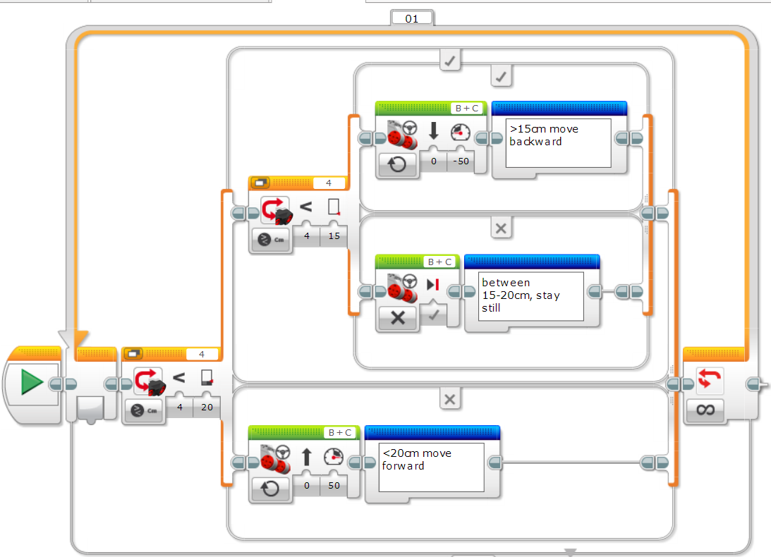
تعلم كيف تظهر قوتك
تجعل الشيفرة السابقة الروبوت دائماً الحركة. تجعل النسخة الحالية الروبوت يبقى ثابتاً اذا كان على مسافة 15-20 سم.

Slide 11
ائتمانات
صممت هذه الدروس التعليمية من قبل سانجي سهشان و ارفيند سهشان
This tutorial was created by Sanjay Seshan and Arvind Seshan
يوجد العديد من الدروس على الموقع www.ev3lessons.com
More lessons at www.ev3lessons.com
قام بتعريب هذا العمل الدكتور أحمد المالح، البريد الإلكتروني: ahmad.maleh@gmail.com
تم هذا العمل ضمن التراخيص اللاتجارية
Creative Commons Attribution-NonCommercial-ShareAlike 4.0 International License.

